Slide 1
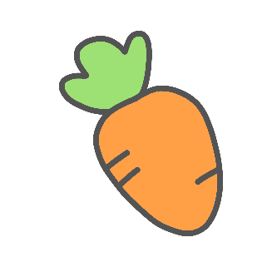


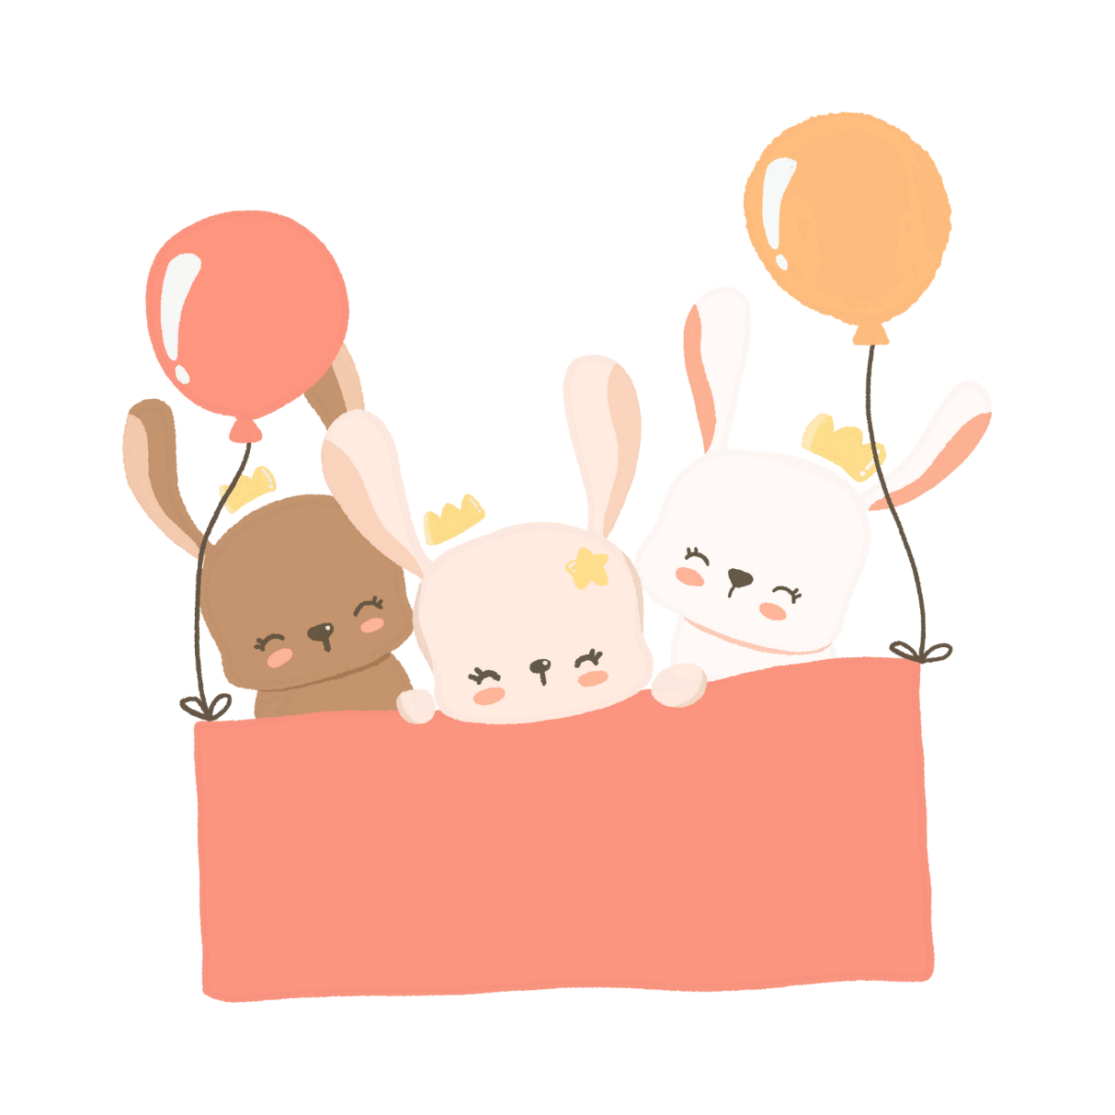


Slide 2

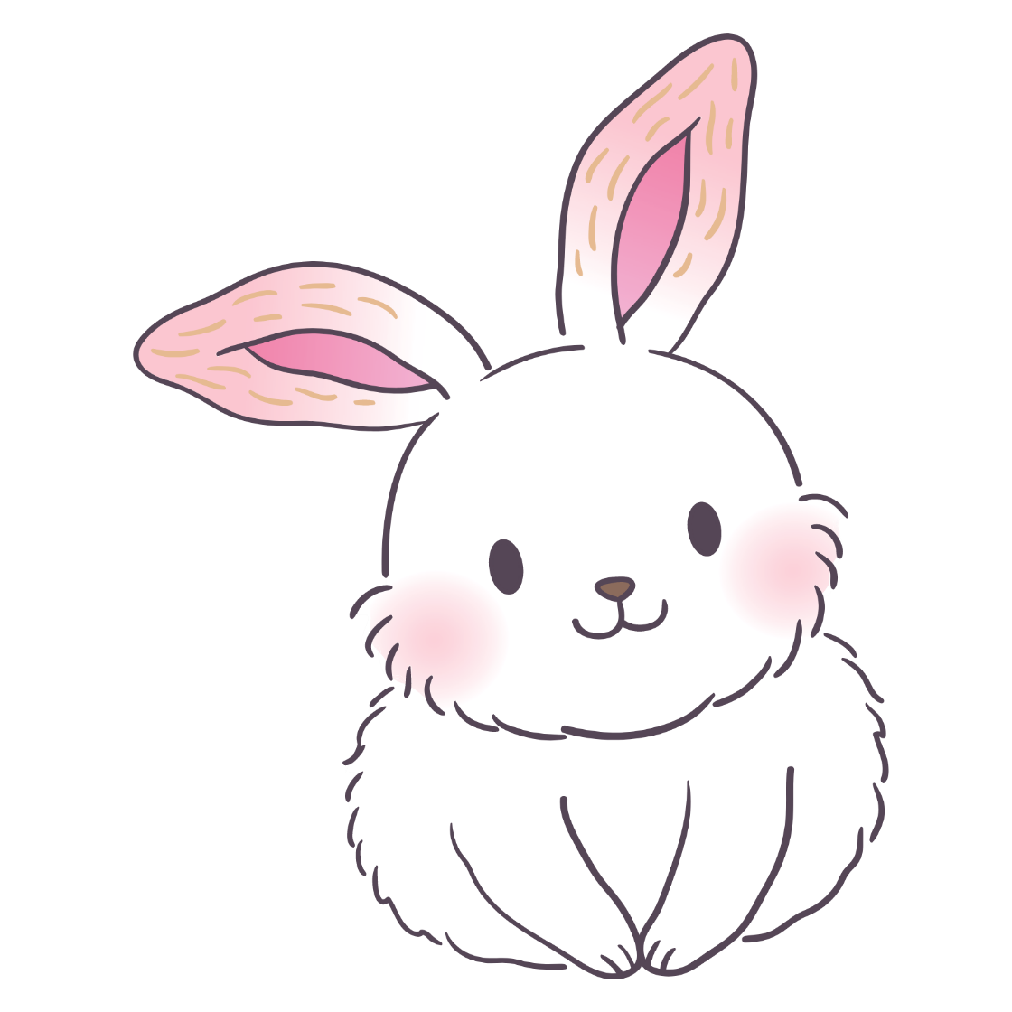
KHỞI ĐỘNG

Slide 3


Sắp xếp các đơn vị đo khối lượng
theo thứ tự từ lớn đến bé
tấn
hg
kg
yến
dag
g
tạ

Slide 4
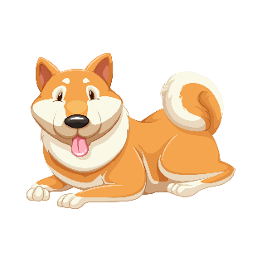
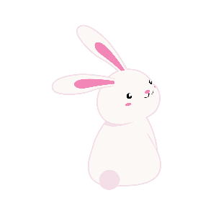
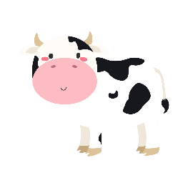

Đố em:
tấn
tạ
yến
kg
hg
dag
g
-
= 8kg
20kg
=
x 2
?kg
10kg
?kg
2kg

Slide 5
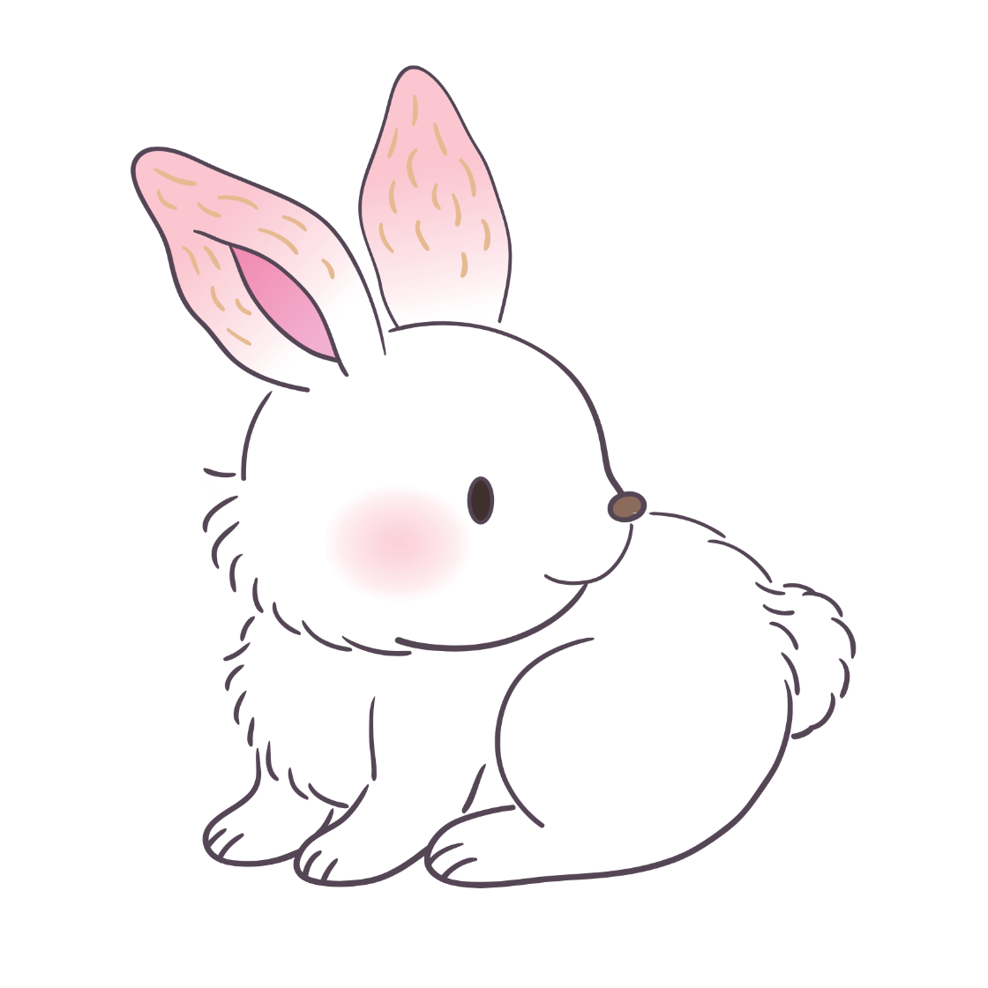
LUYỆN TẬP

Slide 6


Viết số thích hợp vào chỗ chấm:
1 yến = ... kg
1 tạ = ... kg
1 tấn = ... kg
10
10
1 tạ = ... yến
1 tấn = ... tạ
1 tấn = ... yến
100
10
1000
100
Bài 1

Slide 7

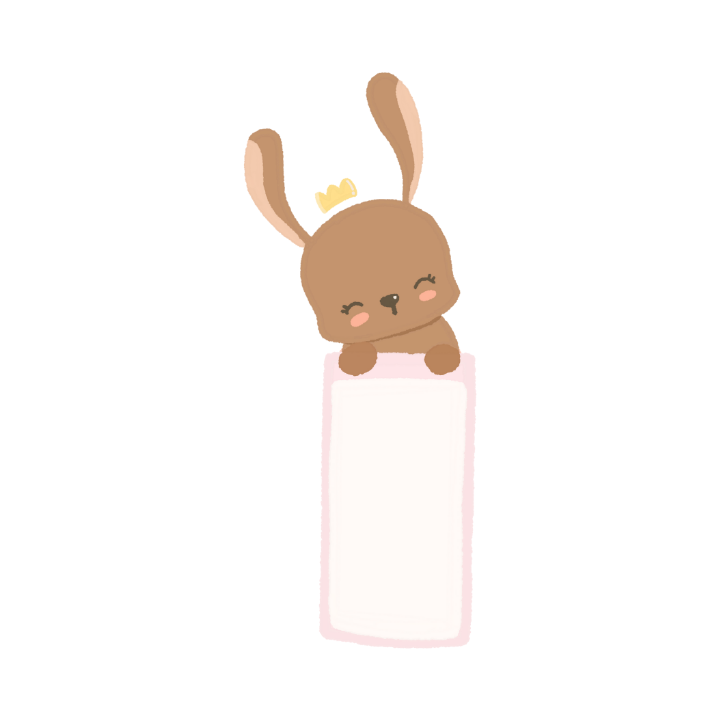

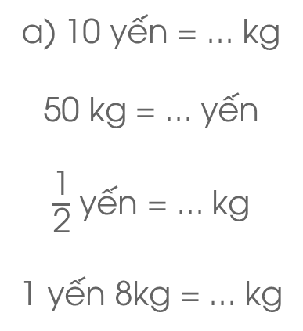
Viết số thích hợp vào chỗ chấm:
a) 10 yến = ... kg
50 kg = ... yến
$\frac{\text{1}}{\text{2}}$ yến = ... kg
1 yến 8kg = ... kg
b) 5 tạ = ... yến
30 yến = ... tạ
1500kg = ... tạ
7 tạ 20kg = ... kg
c) 32 tấn = ... tạ
230 tạ = ... tấn
4000kg = ... tấn
3 tấn 25kg = ... kg
Bài
2

Slide 8
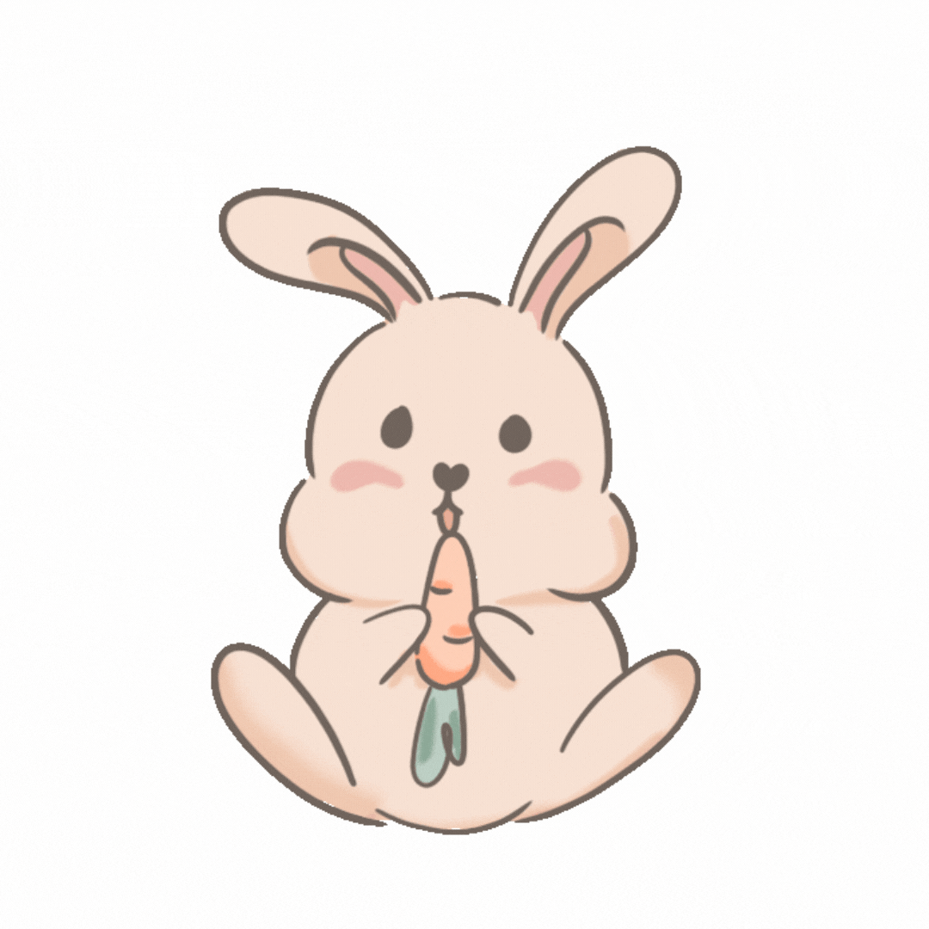

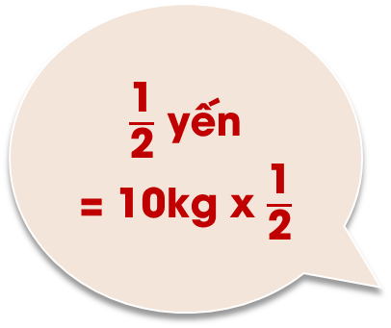
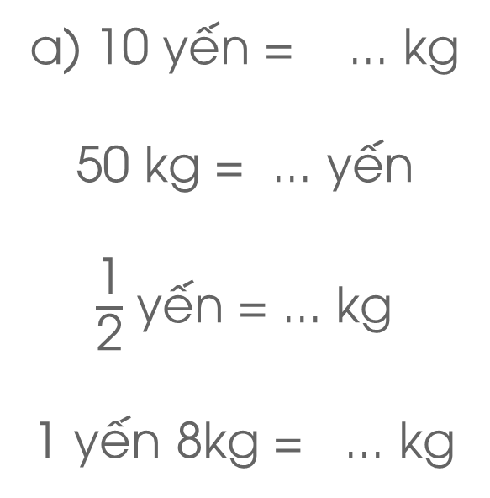
c) 32 tấn = ... tạ
230 tạ = ... tấn
4000kg = ... tấn
3 tấn 25kg = ... kg
Viết số thích hợp vào chỗ chấm:
a) 10 yến = ... kg
50 kg = ... yến
$\frac{\text{1}}{\text{2}}$ yến = ... kg
1 yến 8kg = ... kg
10
b) 5 tạ = ... yến
30 yến = ... tạ
1500kg = ... tạ
7 tạ 20kg = ... kg
50
$\frac{\text{1}}{\text{2}}$ yến
= 10kg x $\frac{\text{1}}{\text{2}}$
5
3
15
5
720
1 yến 8kg = 10kg + 8kg
18
Bài
2

Slide 9

Viết số thích hợp vào chỗ chấm:
c) 32 tấn = ... tạ
230 tạ = ... tấn
4000kg = ... tấn
3 tấn 25kg = ... kg
320
23
3 tấn 25kg = 3000kg + 25kg
4
3025
Bài
2

Slide 10

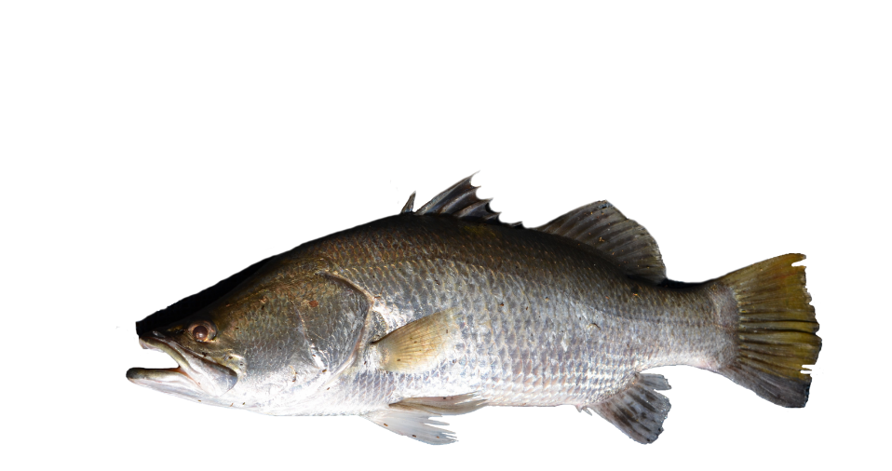

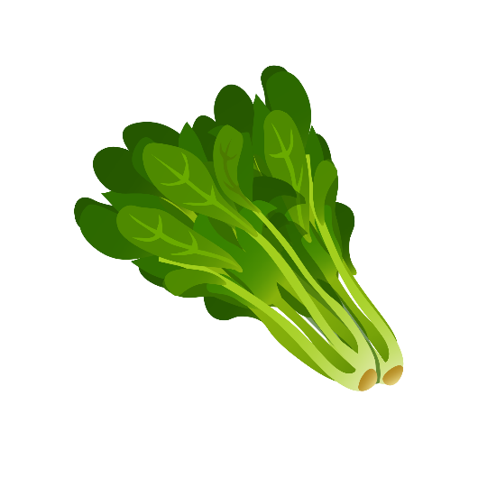
Bài 4. Một con cá cân nặng 1kg 700g, một bó rau cân nặng 300g. Hỏi cả cá và rau cân nặng bao nhiêu ki-lô-gam?
1kg 700g
?kg
300g

Slide 11

Bài giải:
1kg 700g = 1700g
Cả cá và rau cân nặng là: 1700 + 300 = 2000 (g)
2000g = 2 kg
Đáp số: 2kg

Slide 12
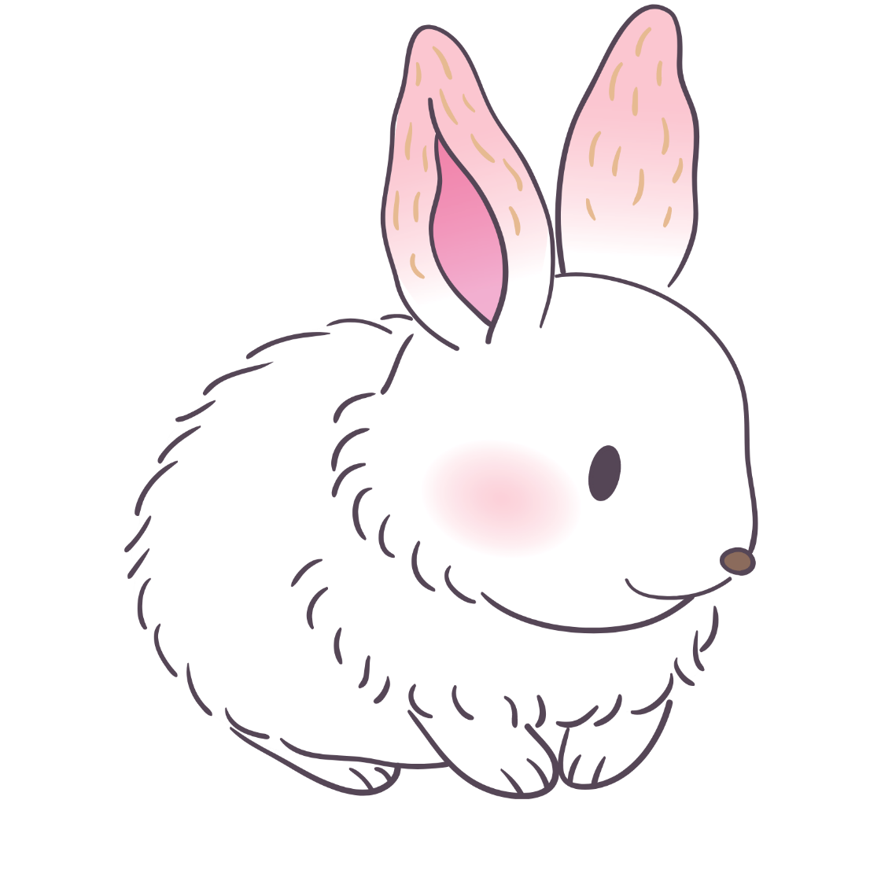
VẬN DỤNG

Slide 13

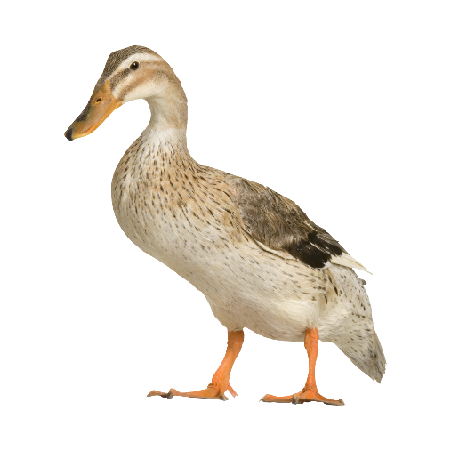

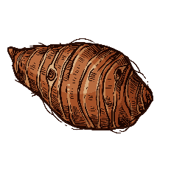
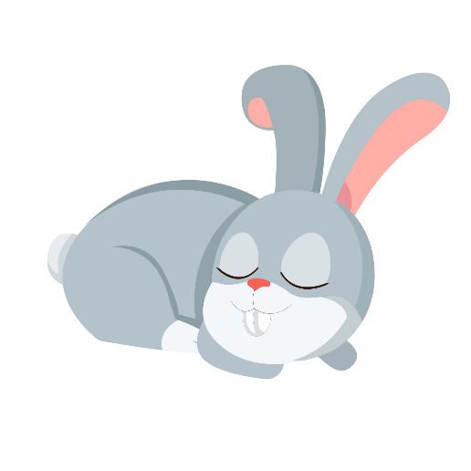

Một con vịt cân nặng 1400g, một củ khoai môn cân nặng 400g. Hỏi con vịt nặng hơn củ khoai môn bao nhiêu ki-lô-gam?
1400g
-
= ?kg
400g

Slide 14

Bài giải:
Con vịt nặng hơn củ khoai là:
1400 + 400 = 1000 (g)
1000g = 1 kg
Đáp số: 1kg

Slide 15
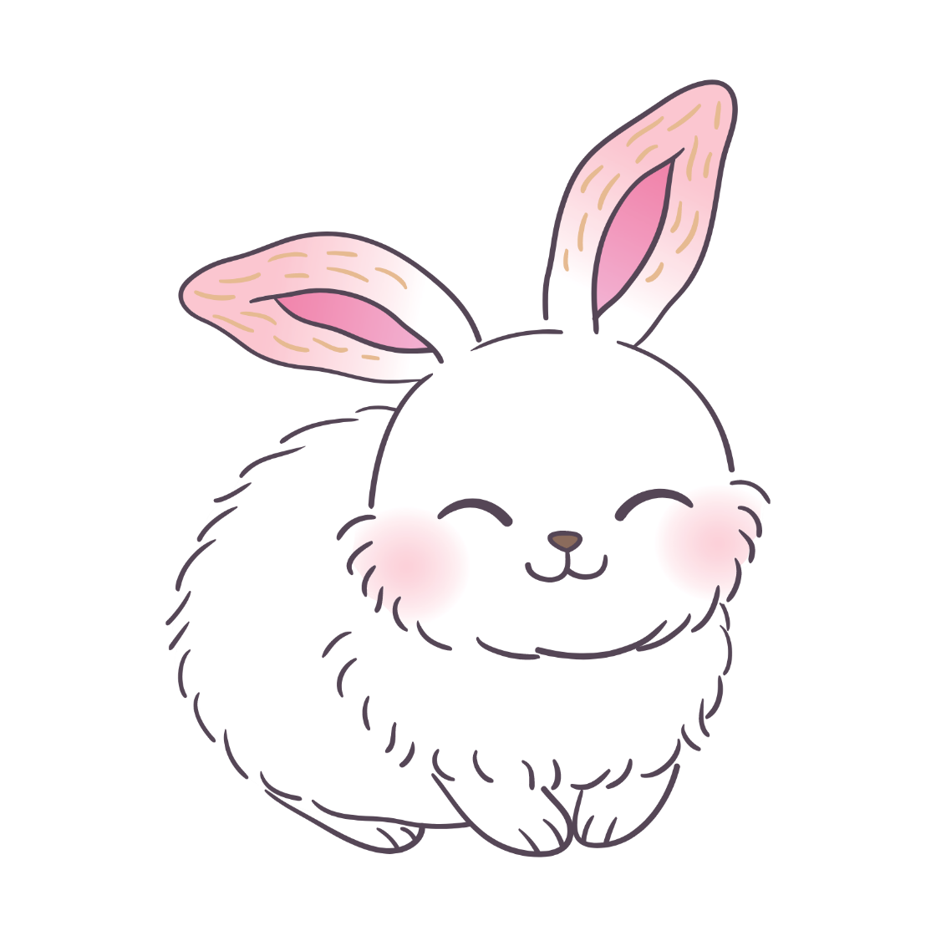
DẶN DÒ

Slide 16

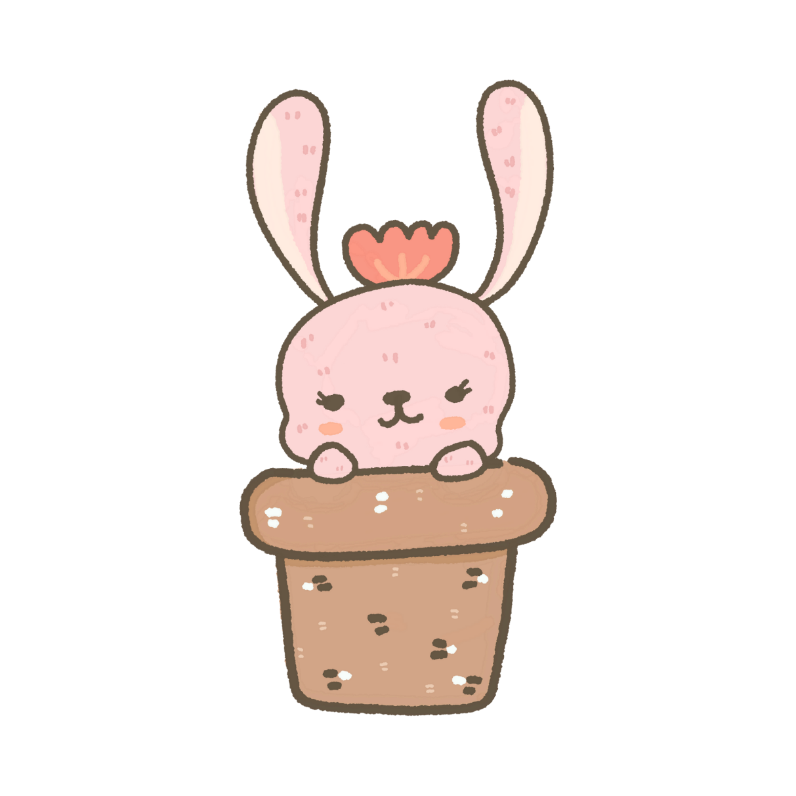
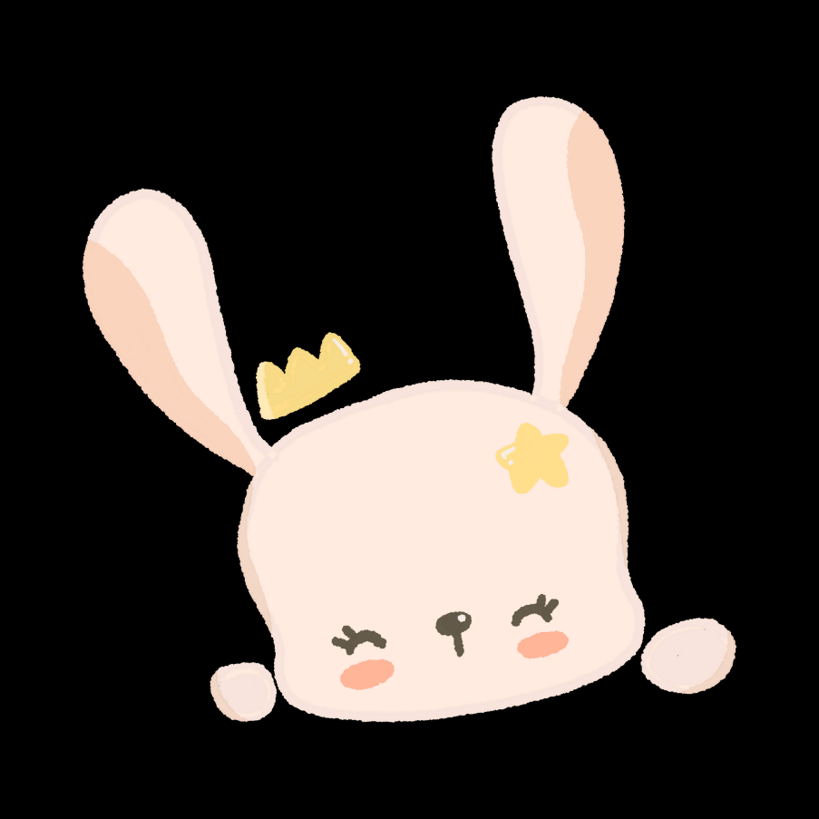
Chuẩn
bị
bài
sau
Xem lại bài

Slide 17
Ktuts
TẠM BIỆT

